Slide 1
Physiotherapie et démence de la maladie d’AlZheimer 2009
2025-26

Slide 2
Introduction:
Impact du vieillissement primaire sur le fonctionnement cognitif

Slide 3
Modifications liées au vieillissement normal
Les recherches sur le vieillissement primaire montrent que les personnes âgées sont souvent moins performantes lorsqu’elles accomplissent des tâches qui sollicitent:
Le fonctionnement de la mémoire (Encodage et re mémorisation)
Les fonctions intellectuelles (Déduction, induction,…)
L’attention
L’orientation
Le langage
Les fonctions exécutives (Capacité à adopter et à poursuivre un nouveau comportement en vue d’atteindre un but précis)
Remise en question de la notion de démence de la maladie d’Alzheimer (Prof. Olivier Saint-Jean «Alzheimer, le grand leurre» 2017)

Slide 4
1. Le vieillissement de la mémoire

Slide 5
Mémoire épisodique
Elle concerne la mémoire biographique (Informations dépendantes d’un contexte précis en termes de lieu, de temps et de circonstances).
Le siège de la mémoire épisodique est l’hippocampe dont la taille a tendance à diminuer avec l’âge.
Mémoire sémantique
Elle concerne la mémoire des connaissances générales sur le monde, incluant les faits, les concepts et le vocabulaire.
L’organisation des connaissances restent préservées mais l’exploitation est en diminution (Problème d’attention, d’identification du contexte d’utilisation de ces connaissances (Effet d’amorçage)
Mémoire procédurale
Le souvenir des gestes appris reste intact (praxies).
Par contre, les apprentissages nouveaux sont difficiles (Difficulté d’encodage et d’attention)
La mémoire de travail
Elle permet de retenir des informations le temps nécessaires pour la traiter.
Dans le vieillissement primaire, la perte est sensible, mais peut être palliée par des stratégies d’encodage.

Slide 6
Notion de réserve cognitive: modérateur individuel du vieillissement cognitif.
Il s’agit de l’ensemble des ressources cognitives (connaissances, savoir-faire, habilités) acquises tout au long de l’existence et qui constitue une réserve qui permet de compenser la détérioration des fonctions cognitives.
Aspect « quantitatif »: multiplier les activités cognitives augmentent le nombre de neurones
Aspect « qualitatif »: la nature des ressources acquises permet de pallier une difficulté (utilisation d’une périphrase pour pallier un problème de vocabulaire)
(J. Vion-Dury, 2012)

Slide 7
2. Le vieillissement des fonctions intellectuelles

Slide 8
1. L’intelligence « cristallisée »
Elle permet les raisonnements, la mise en place de théories, à conceptualiser.
Elle est basée sur les connaissances, les compétences et l’expérience acquises au fil des années (mémoire sémantique).
Elle va être influencée par la «réserve cognitive»
2. L’intelligence «fluide»
Elle est impliquée dans la résolution de problème et le raisonnement déductif
Elle permet de trouver immédiatement des solutions adaptées au problème imprévu notamment par la déduction (Exemple: Se relever après une chute).
Elle est basée sur des processus cognitifs (mémoire, attention, vitesse de traitement) et sur des facultés d’attention dont l’efficacité est globalement en diminution.

Slide 9
Les modérateurs du vieillissement cognitif

Slide 10
Introduction:
Selon Colcombe et al (2013), plusieurs facteurs concourent au maintien du fonctionnement cognitif optimal, notamment:
l’activité physique,
la qualité du sommeil,
l’absence de maladie,
les activités stimulantes
le réseau et l’engagement social.
+ La réserve cognitive

Slide 11
Effets des activités stimulantes sur le vieillissement cognitif primaire et pathologique
Wilson et coll. (2015) ont mesuré sur 12 ans, l’effet de la pratique d’activités stimulantes chez 997 membres du clergé âgés de plus de 60 ans
5 activités: Musique, lecture, activité physique, jeux et groupe de discussion
Durant l’étude, 176 patients ont développé la DMA.
Sur la période de l’étude, les individus pratiquant les 5 activités présentaient:
un risque de DMA divisé par 2
47 % en moins de déclin cognitif global
60 % en moins de déclin de la mémoire (mémoire E., S. et de travail)
30 % en moins de déclin dans la vitesse de traitement de l’information
Notes:
Wilson, Mendes de Leon, Barnes, Schneider, Bienias, Eveans et Bennett (2002), la tendance à la «détresse psychologique» tout au long de la vie multiplie par 2 à 3 le risque de DMA.

Slide 12
Démence de la maladie d’Alzheimer: quelques informations utiles
Notes:
Wilson, Mendes de Leon, Barnes, Schneider, Bienias, Eveans et Bennett (2002), la tendance à la «détresse psychologique» tout au long de la vie multiplie par 2 à 3 le risque de DMA.

Slide 13
Les démences sont des syndromes caractérisés par la dégradation de la mémoire, du raisonnement, du comportement et de l’aptitude à réaliser les activités quotidiennes.
50 millions de personnes atteintes de démence dans le monde
10 millions de nouveaux cas de démence apparaissent chaque année dans le monde, dont 49 % en Asie, 25 % en Europe, 18 % en Amérique et 8 % en Afrique.
82 millions d’individus atteint en 2030 et 152 millions en 2050 : principalement à cause du nombre croissant d’individus concernés vivant dans les pays à faible ou moyen revenu.
En 2016, sur un total estimé de 43,8 millions de personnes atteintes dans le monde, 27 millions étaient des femmes et 16,8 millions d’hommes. Actuellement, la différence s’estompe.
60-70 % : La maladie d’Alzheimer est estimée être la cause de 60 à 70 % des cas de démence.
Sources : OMS ; World Alzheimer Report 2015 ; Lancet. Neurol., vol. 18, pp. 88-106, 2019 ; Santé Publique France

Slide 14
Quelques données:
- La démence de la maladie d’Alzheimer constitue 60% des cas de démences dans le monde.
Age moyen 75 ans (Zhou et al., 2022)
Seulement 1/3 diagnostic
Elle est l’une des causes principales de handicap et de dépendance chez les personnes âgées dans le monde et a des conséquences physiques, psychologiques, sociales et économiques pour les personnes atteintes de la maladie, mais aussi pour le personnel soignant et les familles. (OMS, 2021)
Maladie « présente » 10-15 ans avant l’apparition des premiers symptômes
- 5 à 7 ans de survie après apparition de la désorientation des personnes
Dans son « Etude sur la prévalence et le vécu de la maladie d’Alzheimer » (2023) , O. de Ladoucette a évalué que:
¾ des malades vivent à domicile et sont pris en charge par un proche aidant
60 % des proches aidant et des soignants estiment que l’on peut rapidement devenir violent lors de la prise en charge d’un individu atteint de DMA
Notes:
Wilson, Mendes de Leon, Barnes, Schneider, Bienias, Eveans et Bennett (2002), la tendance à la «détresse psychologique» tout au long de la vie multiplie par 2 à 3 le risque de DMA.

Slide 15
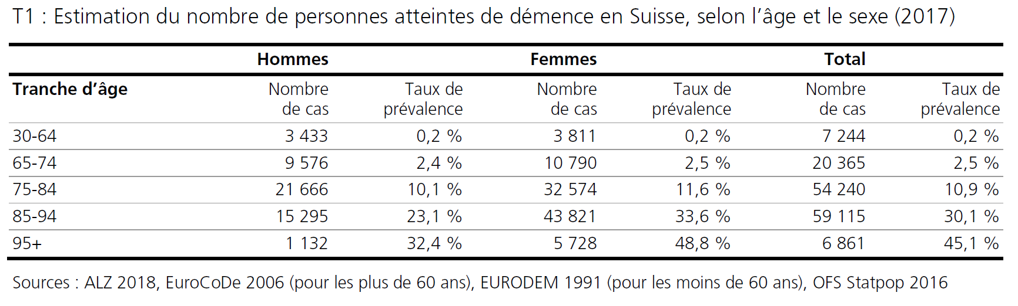
En Suisse, 150'000 personnes et 32'000 nouveaux cas par année (Alzheimer Suisse, 2020)

Slide 16
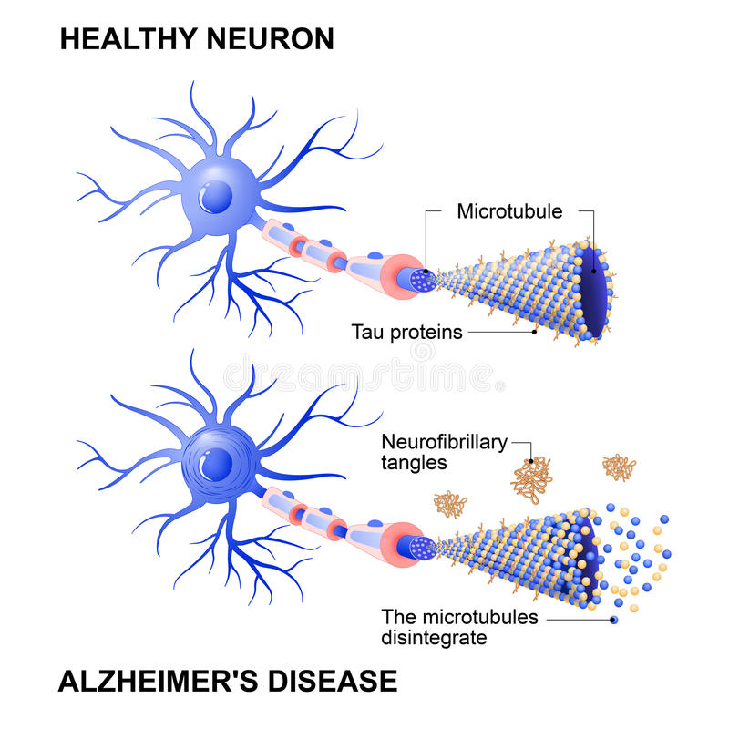
2 types de lésion déterminants dans le diagnostic
La dégénérescence neurofibrillaire (dnf)
La protéine Tau assure la structure des microtubules du neurone (rôle de squelette).
Dans la DMA, elle se désagrège; leur accumulation forme des agrégats.
Sans squelette, la connexion neuronale est altérée /perdue.
Les dnf se développe d’abord dans l’hippocampe (rôle mémoire et apprentissage) puis progresse au niveau du cortex.
La propagation est conforme à l’évolution de la clinique de la DMA
https://thumbs.dreamstime.com/b/healthy-cell-neurons-alzheimer-s-disease-tau-hypothesi-change-protein-results-breakdown-86444371.jpg

Slide 17
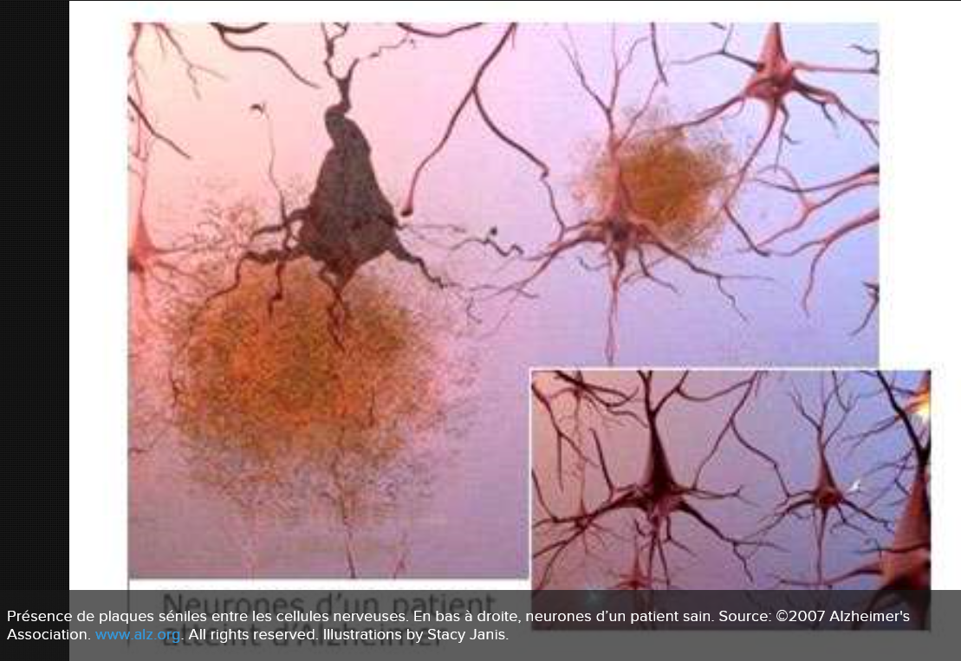
2. Plaques amyloides (ou plaques séniles)
Une enzyme, la protéase, doit normalement découper un morceau de l’APP(précurseur de la protéine amyloïde) constituant normal de la membrane neuronale.
Or la découpe se passe mal: un fragment de Beta-amyloide est libéré dont le cerveau ne peut se débarrasser: Formation de plaques amyloides (plaques séniles).
Elles se propagent d’abord dans le cortex, puis l’hippocampe et le cerveau limbique.
Pas de lien avec l’évolution de la symptomatologie …

Slide 18
Avancées récentes
La genèse de la maladie mise en évidence par l’imagerie cérébrale le taux de protéine Tau anormale est directement liée à l’apparition de la maladie ce qui n’est pas le cas pour les plaques séniles (amyloide) Brier MR et al. Tau and Aß imaging, CSF measures, and cognition in Alzheimer’s disease. Sci Transl Med 2016 ; 8 : 338ra66
Rôle du Porphyromonas gingivalis
Déclenchement chez une souris d’une parondontite chronique par exposition répétée au Porphyromonas gingivalis, on retrouve des signes de neuropathologies typiques de la maladie d’Alzheimer (production de peptide amyloïde béta (peptide qui s'agrège pour former des plaques amyloïdes) et production de protéine Tau phosphorylée (responsable de la destruction des neurones).
Le Porphyromonas gingivalis est également détecté dans l'hippocampe.
(Ilievski V, Zuchowska PK, Green SJ, Toth PT, Ragozzino ME, Le K, Aljewari HW, O'Brien-Simpson NM, Reynolds EC, Watanabe K. Chronic oral application of a periodontal pathogen results in brain inflammation, neurodegeneration and amyloid beta production in wild type mice. PLoS One. 2018 Oct 3;13(10):e0204941. doi: 10.1371/journal.pone.0204941. PMID: 30281647; PMCID: PMC6169940.
Sadrameli M, Bathini P, Alberi L. Linking mechanisms of periodontitis to Alzheimer's disease. Curr Opin Neurol. 2020 Apr;33(2):230-238. doi: 10.1097/WCO.0000000000000797. PMID: 32097126).
Notes:
Au début des années 2000,l 'idée d’un lien entre maladie d'Alzheimer et système immunitaire, vaccin sur souris rendues artificiellement malades stimulant ainsi leur système immunitaire de façon à aider celui-ci à nettoyer leur cerveau de ses protéines pathogènes (bêta-amyloïde et tau), les expérimentateurs sont parvenus à empêcher les symptômes de déclin cognitif.
« Chez 6 % des patients, des complications graves sont apparues et l'essai a été stoppé. La communauté s'est alors tournée vers un autre type d'approches d'immunothérapie, dont l'efficacité reste encore très incertaine après de nombreux échecs »

Slide 19
Maladie d'Alzheimer : facteurs de risque
La mutation génétique, l'âge, le manque d'activité physique, le faible niveau d'éducation, les maladies cardiovasculaires et leurs complications sont certaines des différentes causes de la maladie d’Alzheimer
L’âge (75 ans et plus)
+ Les facteurs génétiques
Accumulation de facteurs de risque génétique qui augmente ou réduise le risque / un total de 75 gênes dont 42 nouvellement découverts
+ 12 facteurs de risque sur lesquels il serait possible d’intervenir (Lambert, 2022) parmi lesquels:
Les facteurs environnementaux. Profession à risque : agriculteur et viticulteur en contact avec des produits phytosanitaire avec des taux de sur représentation de la maladie.
Les facteurs de risque cardiovasculaire (Hypertension artérielle, hypercholestérolémie, diabète, surpoids, obésité, tabagisme, consommation d'alcool, stress chronique (Arvanitakis, 2016))
Autres: 15 ans avant l’apparition de la maladie, la présence de la dépression, d’anxiété, d’exposition à un stress important, de perte d’audition, de constipation, de spondylarthrose cervicale, de pertes de mémoire, de fatigue, de chutes et de pertes de poids soudaines (Nedelec, 2022)
Notes:
Wilson, Mendes de Leon, Barnes, Schneider, Bienias, Eveans et Bennett (2002), la tendance à la «détresse psychologique» tout au long de la vie multiplie par 2 à 3 le risque de DMA.

Slide 20
Maladie d'Alzheimer : facteurs protecteurs
À côté des facteurs de risque, des facteurs susceptibles de protéger ou retarder l'apparition des symptômes de la maladie d'Alzheimer ont été identifiés.
Exercice physique régulier
Régime alimentaire de type méditerranéen (des études confirment le bénéfice de ce régime alimentaire contre le déclin cognitif (Ballarini, 2021)
Facteurs psychosociaux : haut niveau d'éducation, activité intellectuelle stimulante, relations sociales riches, activités variées (jardinage, danse, lecture) constituant la réserve cognitive (Michel, 2009)
L'étude finlandaise FINGER, menée chez plus de 1 000 participants d’âge moyen 70 ans, est la première étude à long terme et à grande échelle à montrer le bénéfice d'interventions multiples sur le mode de vie (régime alimentaire, activité physique, entraînement cognitif, gestion du risque cardiovasculaire) pour préserver les capacités cognitives et prévenir le risque d'apparition de troubles cognitifs (Solomon A. 2018)
Retarder de 5 ans l’apparition de la DMA diminue le nombre de malades de ½ (de Ladoucette, 2023)
Notes:
Wilson, Mendes de Leon, Barnes, Schneider, Bienias, Eveans et Bennett (2002), la tendance à la «détresse psychologique» tout au long de la vie multiplie par 2 à 3 le risque de DMA.

Slide 21
Avancées pharmaceutiques
Nouvelle famille de médicament (injection par intraveineuse d’anti-corps) qui s’attaque aux protéines bêta-amyloïdes (Accumulation de bêta-amyloïdes marquerait le point de départ de la maladie, avec des lésions synaptiques, une perte neuronale et des troubles cognitifs).
- LEQEMBI autorisation juillet 2023 aux USA pas (encore) au Europe
  27 % du déclin cognitif en 18 mois sur stade léger ( 2 ou 3 sur une échelle sur 10) équivalent de retarder de 5 mois la progression de la maladie
  Après 18 mois ?
Effets secondaires : 13 % d’œdème cérébrale / 17 % de micro/macro hémorragie cérébrale
DONANEBAB 35 % de déclin (en attente d’autorisation)
2. Nouvelle fonction du sémaglutide (diabète de type 2 et coupe faim)
3. Environ 300 essais en cours (dont 75 % sur la destruction des protéines beta amyloides)
Notes:
Wilson, Mendes de Leon, Barnes, Schneider, Bienias, Eveans et Bennett (2002), la tendance à la «détresse psychologique» tout au long de la vie multiplie par 2 à 3 le risque de DMA.

Slide 22
Signes cliniques de la démence de la maladie d’Alzheimer

Slide 23
Evolution des lésions cérébrales dans la DMA
Atteinte de l’hippocampe, la zone impliquée dans les processus de mémorisation (enregistrement, restitution et organisation des souvenirs).
Extension à l’ensemble de structures cérébrales interconnectées qui gèrent les émotions et les liens entre souvenirs et comportements. Le système limbique régule aussi le sommeil et l’appétit.
Atteinte du cortex, l’enveloppe externe du cerveau, qui commande les fonctions cognitives supérieures :
  Le cortex pariétal, qui intervient dans la maîtrise de l’espace et le contrôle des gestes ;
  La zone temporale du cortex, impliquée dans le langage et la mémoire ;
  La zone frontale, qui contrôle des fonctions exécutives : raisonner, organiser, planifier, s’adapter à de nouvelle situation.

Slide 24
Troubles de la mémoire
Evolution antérograde
Précoces / d’abord sans grande altération de la vie quotidienne / parce que compensées par des stratégies.
Puis atteinte progressive des faits plus significatifs / diagnostic plus évident
Perte d’acquisitions plus anciennes
(Bases culturelles, relationnelles et sociales, langue maternelle,..)
Appauvrissement puis disparition des souvenirs personnels
N.B.:
Mémoire épisodique et sémantique atteintes (vs Vieillissement cognitif primaire)
DMA versus pseudo amnésie du dépressif ou activation du déni
Prise de conscience difficile / aide difficile

Slide 25
2. Désorientations (conséquences des troubles de mémoire)
Précoces dans la maladie.
La désorientation dans le temps
b. La désorientation dans l’espace
a.et b.: Du plus grand temps ou espace au plus petit
c. La désorientation des personnes
Non reconnaissance des personnes (vécu difficilement pour les proches…)
Plus tard dans l’évolution, les troubles mnésiques, l’aphasie (évocation des noms) et l’agnosie (reconnaissance des visages) contribuent à cette désorientation.
Les désorientations sont favorisées par la modification brutale du contexte spatio-temporelle, par un évènement traumatisant, etc ..

Slide 26
3. Troubles de l’efficience intellectuelle
Au début de la maladie, ces troubles sont moins invalidants que les troubles de la mémoire ou de la désorientation.
Les troubles:
du jugement et de l’interprétation
La personne voit et entend mais n’interprète plus les informations
de l’attention et difficulté à capter plus d’un stimulus à la fois
(Conversation, déplacer son attention,..).
d’adaptation (de résolution des problèmes)
de la pensée abstraite
(Similitudes /différences, définition des mots,…)
Retentissement fonctionnel selon la situation sociale du patient.

Slide 27
4. Les troubles du langage
Le plus caractéristique et le plus précoce des troubles du langage est l’évocation des mots
Test 5 mots / Dubois évalue la capacité à encoder l’information, la stocker et la restituer
Périphrases, paraphasies, anomie
En lien avec les troubles de la mémoire et des fonctions intellectuelles
Les troubles du langage perturbent l’évaluation des performances cognitives.
! Rôle de la «réserve cognitive»

Slide 28
5. Les praxies et la gestualité
Plus automatisés, les gestes élaborés précocement sont longtemps conservés dans DMA (exemple de la marche,…)
Difficultés à l’imitation de gestes (souvent précoces),
Troubles constructifs (par exemple, dans l’agencement d’objets dans l’espace)
Apraxies idéomotrices plus tardives (séquences d’actions) comme par exemple les difficultés dans l’habillage.
Les cas d’oubli (Gaz,…) témoignent autant d’un trouble praxique que d’un déficit généralisé.

Slide 29
6. L’agnosie
Impossibilité à reconnaître des objets
- par la vision (agnosie visuelle),
- par l’audition (agnosie auditive)
- par le toucher (astéréognosie)
en absence de trouble sensoriel physiologique.
Dans l’agnosie visuelle, est altérée d’abord la capacité à reconnaitre les
symboles abstraits (panneaux routiers,…),
puis les images, les photographies et les objets.
Dans l’agnosie auditive, ce sont des sons significatifs qui ne sont pas reconnus.
Dans la DMA, ces incapacités sont aussi en lien avec les troubles du langage et liées au déficit intellectuel général ....

Slide 30
6. Troubles du comportement
Apparition selon fonctionnement psychologique de base
De l’agitation anxieuse (souvent en soirée) par des demandes / des propos répétitifs (signes d’anxiété, de désorientation, d’oubli,….)
De la déambulation (liées à la désorientation) à maintenir en gérant le risque de chute.
Une désorganisation dans la vie quotidienne (alimentation, hygiène, négligence,…) et dépendance pour les activités de la vie quotidienne
Des épisodes d’agressivité (Hors démence frontale, il s’agit souvent de réactions à la perception d’un environnement non adapté)
de l’apathie, sentiment d’indifférence, régression, somnolence
Certains cas de délire et d’hallucination
Inversion du rythme nuit / jour
Une apparition fréquente d’une symptomatologie dépressive

Slide 31
7. Capacités restantes
Maintien de certains automatismes (marche, jeux pratiqués pendant l’enfance, loisirs significatifs,..)
Leur base est fragile: disparition au moindre changement d’environnement (pas toujours significatif d’une détérioration cognitive)
Retour possible de certaines capacités ou souvenirs dans certaines conditions significatives pouvant avoir des effets positifs ou négatifs

Slide 32
Abbott, R. D., White, L. R., Ross, G. W., Masaki, K. H., Curb, J. D., & Petrovitch, H. (2004). Walking and Dementia in Physically Capable Elderly Men. JAMA, 292(12), 1447‑1453.
Arvanitakis Z et al. Relation of cerebral vessel disease to Alzheimers disease dementia and cognitive function in elderly people: a cross-sectional study. The Lancet Neurology 2016 : 9 ; 934-43.
Baker, L. D., Skinner, J. S., Craft, S., Sink, K. M., Montine, T., Hansen, A., ... & Callaghan, M. (2015). Aerobic exercise reduces phosphorylated tau protein in cerebrospinal fluid in older adults with mild cognitive impairment. Alzheimer's & Dementia: The Journal of the Alzheimer's Association, 11(7), P324.
Ballarini T, Melo van Lent D, Brunner J et al. Mediterranean Diet, Alzheimer Disease Biomarkers and Brain Atrophy in Old Age. Neurology 2021 ; 5 ; 96 : e2920-e2932. DOI: 10.1212/WNL.0000000000012067
Bherer, L., Belleville, S., & Hudon, C. (2004). Le déclin des fonctions exécutives au cours du vieillissement normal, dans la maladie d'Alzheimer et dans la démence frontotemporale. Psychologie & Neuropsychiatrie Du Vieillissement, 2, 3, 181-9.
Cattell, R. (1967). Age differences in fluid and crystallized intelligence. Acta Psychologic. Volume 26. P.107-129.
Cammisuli DM, Innocenti A, Franzoni F, Pruneti C. Aerobic exercise effects upon cognition in Mild Cognitive Impairment: A systematic review of randomized controlled trials. Arch Ital Biol. 1 juill 2017;155(1‑2):54‑62.
Gunstad, J., MacGregor, K. L., Paul, R. H., Poppas, A., Jefferson, A. L., Todaro, J. F., & Cohen, R. A. (2005). Cardiac rehabilitation improves cognitive performance in older adults with cardiovascular disease. Journal of cardiopulmonary rehabilitation, 25(3), 173.
Dujardin, K., & Lemaire, P. (2008). Neuropsychologie du vieillissement normal et pathologique. Issy-les-Moulineaux: Elsevier Masson.
Erickson et coll. Exercise training increases size of hippocampus and improves memory. Proc Natl Acad Sci U S A. 2011 108(7):3017-22

Slide 33
Lambert, J.-C. et al European Alzheimer’s & Dementia Biobank Mendelian Randomization (EADB-MR) Collaboration. Genetic Associations Between Modifiable Risk Factors and Alzheimer Disease. JAMA Netw Open. 2023;6(5):e2313734. doi:10.1001/jamanetworkopen.2023.13734
Law C-K, Lam FM, Chung RC, Pang MY. Physical exercise attenuates cognitive decline and reduces behavioural problems in people with mild cognitive impairment and dementia: a systematic review. J Physiother. 13 déc 2019;
Liu-Ambrose, T., Davis, J., Best, J. R., Eng, J. J., Lee, P. E., Jacova, C., ... & Robin Hsiung, G. Y. (2015). Vascular cognitive impairment and aerobic exercise: A 6-month randomized controlled trial. Alzheimer's & Dementia: The Journal of the Alzheimer's Association, 11(7), P323-P324.
Michel, J. P., Herrmann, F. R., & Zekry, D. (2009). Rôle de la réserve cérébrale en pathologie cognitive. Rev Med Suisse, 5(224), 2190-2192.
Nedelec T et al. Identifying health conditions associated with Alzheimers disease up to 15 years before diagnosis: an agnostic study of French and British health records. The Lancet Digital Health 2022 ; 4: e16978.
Petersen RC, Lopez O, Armstrong MJ, Getchius TSD, Ganguli M, Gloss D, et al. Practice guideline update summary: Mild cognitive impairment: Report of the Guideline Development, Dissemination, and Implementation Subcommittee of the American Academy of Neurology. Neurology. 16 2018;90(3):126‑35.
Raz N. Aging and the brain and its impact on cognitive performance : integration of structural and functional findings. In : Craik FIM, Salthouse TA, eds. The handbook of aging and cognition.
New Jersey : Lawrence Erlbaum Associates, 2000 : 1-90.
Raji, C. A., Merrill, D. A., Eyre, H., Mallam, S., Torosyan, N., Erickson, K. I., ... & Thompson, P. M. (2016). Longitudinal Relationships between Caloric Expenditure and Gray Matter in the Cardiovascular Health Study. Journal of Alzheimer's Disease, (Preprint), 1-11.
Rovio, S., Kareholt, I., Helkala, E.-L., Viitanen, M., Winblad, B., Tuomilehto, J., Soininen, H., Nissinen, A., & Kivipelto, M. (2005). Leisure-time physical activity at midlife and the risk of dementia and Alzheimer’s disease. The Lancet Neurology, 4(11), 705‑711. https://doi.org/10.1016/S1474-4422(05)70198-8

Slide 34
Schenk, F., Leuba, G., & Büla, C. (2004). Du vieillissement cérébral à la maladie d'Alzheimer: Autour de la notion de plasticité. Bruxelles: De Boeck
Smith, J. C., Nielson, K. A., Antuono, P., Lyons, J. A., Hanson, R. J., Butts, A. M., ... & Verber, M. D. (2013). Semantic memory functional MRI and cognitive function after exercise intervention in mild cognitive impairment. Journal of Alzheimer's Disease, 37(1), 197-215.
Smith JC et al. Interactive effects of physical activity and APOE-e4 on BOLD semantic memory activation in healthy elders. NeuroImage, 2011; 54 (1): 635 DOI
Studer M. (2004) Cognitive rehabilitation in the frail elderly patient never too old to learn? Topics Geriatr Rehabil 2004 ; 20 : 21-33.
Solomon A., et al. Effect of the Apolipoprotein E Genotype on Cognitive Change During a Multidomain Lifestyle Intervention. A Subgroup Analysis of a Randomized Clinical Trial. JAMA Neurol 2018 ; 75 : 462-70.
Tabert MH, Manly JJ, Liu X, Pelton GH, Rosenblum S, Jacobs M, et al. Neuropsychological prediction of conversion to Alzheimer disease in patients with mild cognitive impairment. Arch Gen Psychiatry. août 2006;63(8):916‑24.
Van der Linden M, Hupet M.(1994) Le vieillissement cognitif. Paris : PUF, .
Verhaeghen, P. (2003). Aging and vocabulary scores: a meta-analysis. Psychology and Aging, 18, 2, 332-9.
Waldemar, G., & Hasselbalch, S. G. (2014). Effect of Physical Exercise on Alzheimer's Disease. Neurobiology of Aging, 35, S24-S25.
Weuve, J., Kang, J. H., Manson, J. E., Breteler, M. M. B., Ware, J. H., & Grodstein, F. (2004).Physical Activity, Including Walking, and Cognitive Function in Older Women. JAMA,292(12), 1454‑1461. https://doi.org/10.1001/jama.292.12.1454
Wilson, R. S., De Leon, C. F. M., Barnes, L. L., Schneider, J. A., Bienias, J. L., Evans, D. A., & Bennett, D. A. (2002). Participation in cognitively stimulating activities and risk of incident Alzheimer disease. Jama, 287(6), 742-748.
Zaldy S. et all.; Physical Activity, Brain Volume, and Dementia Risk: The Framingham Study, The Journals of Gerontology: Series A, Volume 72, Issue 6, 1 June 2017, Pages 789–795
Zhu Y, Zhong Q, Ji J, Ma J, Wu H, Gao Y, et al. Effects of Aerobic Dance on Cognition in Older Adults with Mild Cognitive Impairment: A Systematic Review and Meta-Analysis. J Alzheimers Dis JAD. 20 févr 2020;

